Slide 1
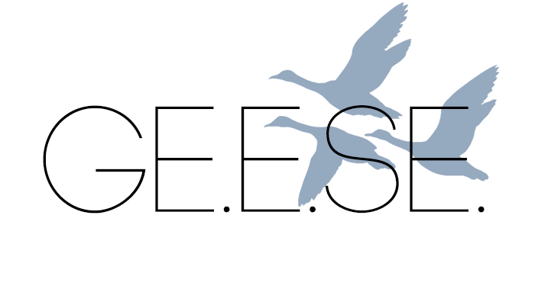

Slide 2
GE.neric E.rlang SE.rver
Namnet - GEESE
Mål: multiplayerspel i realtid (inspiration: Liero)
Spelserver
Hög responsivitet
Robusthet
Spellogik
Valde att inledningsvis lägga fokus på servern
GUI i JAVA

Slide 3
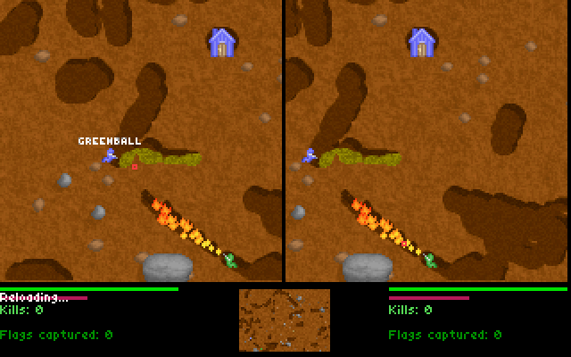
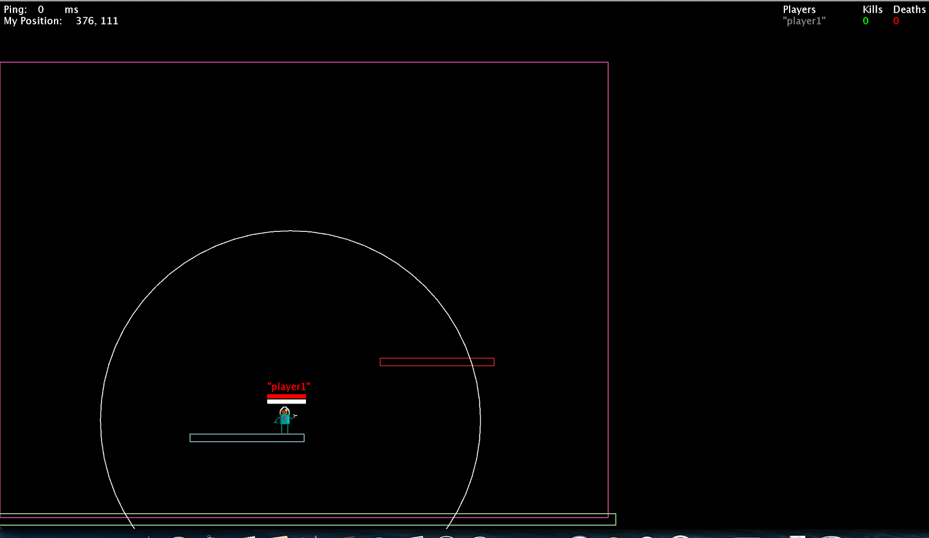

Liero vs Pixel Wars

Slide 4
Preview (demo)

Slide 5
Introduktion
Servern är skriven i Erlang
Fördelar med Erlang:
Skalbart
Passar väl där kravet på concurrency är stort
Felsäkert
OTP (Ramverk för server/klient-applikationer och liknande)
Klienten är skriven i Java
Fördelar med Java:
Plattformsoberoende
Stort bibliotek
Mycket information på nätet
Jinterface
*Motivera val av programmeringsspråk och modell(er) för concurrency (trådar, messagepassing etc).

Slide 6
Introduktion
All kommunikation sker genom TCP (transmission control protocol)
Garanterar att rätt paket kommer fram i rätt ordning
Valde TCP över UDP

Slide 7
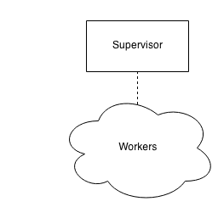
Supervisor
Erlang OTP designprinciper
Våran supervisor startar tre workers

Slide 8
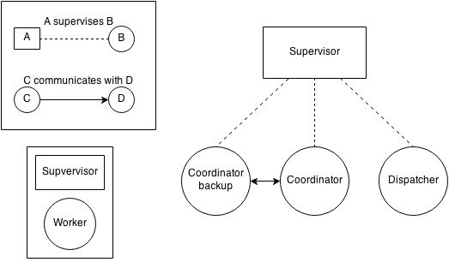
Server
Dispatcher tar hand om alla anslutningar
Coordinator har ett tillstånd som innehåller information om alla spelinstanser samt spelare
Varje gång coordinatorns tillstånd ändras sparas detta i backup
Crashar coordinatorn initieras den med tillstånd som fanns lagrat i backup (om det fanns något sparat)

Slide 9
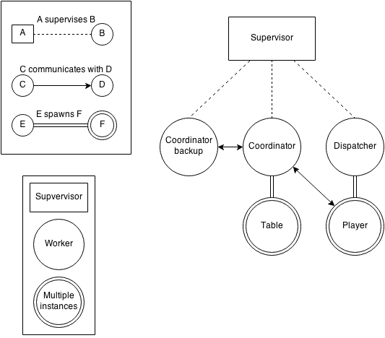
Server
När en anslutning accepteras skapas en Player-process.
Player-processen komminucerar med klienten.
Om klienten vill skapa ett nytt spelbord, Table görs detta via coordinator
Varje spelbord innehåller en instans av ett spel samt allmän info om spelet

Slide 10
Server
Klienten kommunicerar med servern via sin Player-process.
Denna process kommer vara i olika sates.
Talk state:
Hantera kommandon och förfrågningar om olika spel. Lista/Skapa/Gå med
Game state:
Skicka kommandon för spelet. Move/Fire/Jump
Ta emot spelinformation. Game stateSpel-logiken:
All logik på servern (För- och nack-delar)
Tar in kommandon och itererar spelet
Skickar relevant spelinformation vidare

Slide 11
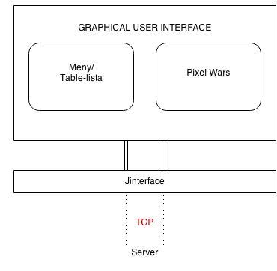
Java klient
GUI
Ingen spel-logik
All data kommer från servern
Kommunikation sker via TCP
Jinterface-modulen fungerar som en tolk mellan klient och server

Slide 12
Kommunikation mellan klient och server: Jinterface och TCP
All data som skickas mellan klient och server sker över TCP
Datan består av binära representationer av Erlang-typer
För att tolka och hantera datan på klientsidan används ramverket Jinterface som kan omvandla Erlangtyper till java-objekt och vice verca

Slide 13
Organisation och planering
Startade en trello-board men det var inget vi använde oss av
Träffats varje dag.
Liten uppdelning i början, senare en strikt fördelning av arbetet efter olika programdelar som gen_server/java-client/spellogik

Slide 14
Diskussion av concurrency (serversidan)
På serversidan har vi använt oss av Erlang och därmed actor-modellen
Tack vare actor-modellen har vi undvikt behovet av synkronisering

Slide 15
Diskussion av concurrency (klientsidan)
Fokusen i projeket låg på att skapa en generell spelserver
Ej behov av concurrency på klientsidan
Ville inte “tvinga” fram concurrency om det inte var nödvändigt

Slide 16
Deadlocks
Deadlocks kan inte uppstå
Vi använder oss av actor-modellen
De synkrona meddelanden vi skickar riskerar aldrig att orsaka deadlocks
Operationer för mnesia är antigen atomiska eller lockless

Slide 17
*Teknisk demonstration*

Slide 18
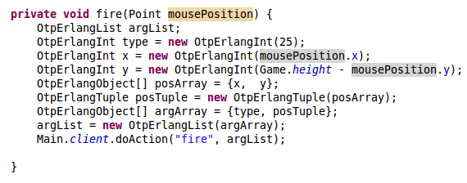
Fire

Slide 19
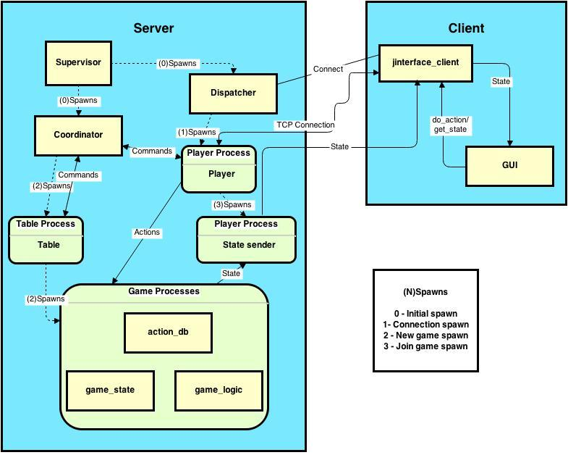

Slide 20
Guldkorn
Supervising av coordinator med en backup-modul

Slide 21
Ruttna ägg
Alla actions lagras i en databas som ej är avsedd för mycket temporär data
Lag spikes uppkommer ibland när flera bord är uppe. Detta problem kan bero på Erlangs inbyggda garbage collection
Spellogiken, man kan gå genom hörn

Slide 22
*Frågor och kommentarer*

